Slide 1
સમાજશાસ્ત્રીય સંશોધન પદ્ધત્તિ
Core-302

Slide 2
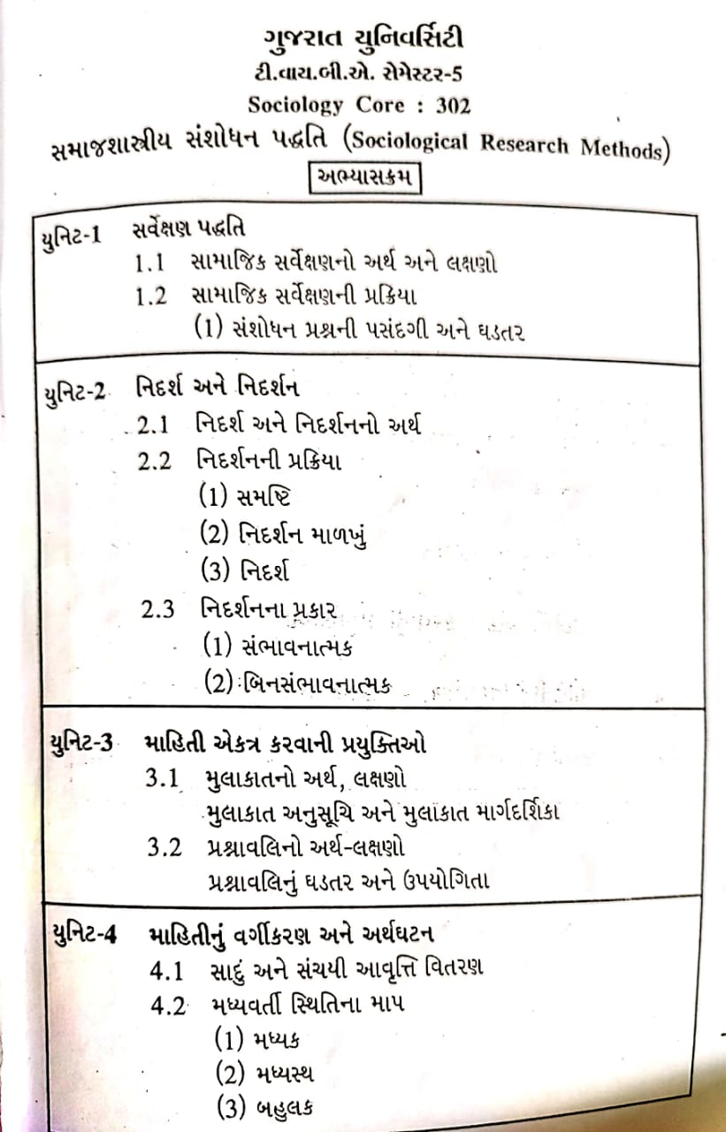

Slide 3
યુનિટ-1 સર્વેક્ષણ પદ્ધત્તિ (Survey Method)
સામાજિક સર્વેક્ષણ નો અર્થ અને લક્ષણો.
માહિતી એકત્રીકરણની એક પ્રયુક્તિ તરીકે બહોળો ઉપયોગ
સામાજિક સંશોધકો, સરકારી બિનસરકારી સંગઠનો વગેરે વિવિધ હેતુઓ માટે આ પદ્ધતિ ઉપયોગી અને ખૂબ લોકપ્રિય છે
લોકોના વર્તન, વલણ, માન્યતાઓ, અભિપ્રાયો, ખાસિયતો, અપેક્ષાઓ, સ્વ-મૂલ્યાંકન, સામાન્યજ્ઞાન વગેરે અંગેના અભ્યાસોમાં ખૂબ ઉપયોગી

Slide 4
સંશોધન પ્રશ્નથી શરૂઆત અને માહિતીના વિશ્લેષણ સાથે સંપન્ન
માહિતી એકત્રીકરણના સાધન તરીકે પ્રશ્નાવલિ કે મુલાકાત અનુસૂચિનો ઉપયોગ
પ્રશ્નાવલિ એ સંશોધકે પહેલેથી રચેલા પ્રશ્નોનું પત્રક છે. જેમાં માહિતી દાતા પોતે જ પ્રશ્નો વાંચે છે અને તે પત્રકમાં પોતે જવાબો ભરે છે અથવા યોગ્ય વિકલ્પ સામે નિશાની કરે છે
મુલાકાત અનુસૂચિ એ સંશોધકે પહેલેથી રચેલા પ્રશ્નોનું પત્રક છે. જેમાં સંશોધક તે પ્રશ્નો વાંચે છે અને માહિતિ દાતાએ આપેલ જવાબ તે પત્રકમાં ભરે છે અથવા યોગ્ય વિકલ્પ સામે નિશાની કરે છે

Slide 5
સામાજિક સર્વેક્ષણ નો અર્થ:
સમગ્ર વસ્તી કે વસ્તીના ભાગમાંથી પ્રશ્નાવલિ કે મુલાકાત અનુસૂચિ દ્વારા આવશ્યકતા અનુસાર માહિતી એકઠી કરતાં અભ્યાસોને સર્વેક્ષણ કહેવામાં આવે છે
સમગ્ર વસતિમાંથી માહિતી એકત્ર કરવામાં આવે તે સર્વેક્ષણ અને સમગ્ર વસ્તીનું પ્રતિનિધિત્વ કરતાં કોઈ ભાગને અભ્યાસ હેઠળ આવરી લેવામાં આવે ત્યારે તેને નિદર્શ સર્વેક્ષણ કે સેમ્પલ સર્વે કહેવામાં આવે છે
દા.ત. વસ્તી ગણતરી માં સમગ્ર વસ્તીને આવરી લેવામાં આવે છે, કોઈ એક ગામના કુટુંબોનો અભ્યાસ કરતી વખતે બધા જ કુટુંબોને અભ્યાસ હેઠળ આવરી લેવામાં આવે....

Slide 6
વ્યાખ્યાઓ:
હેરિસન: વ્યાવહારિક હેતુ માટે નિશ્ચિત પ્રદેશમાં વસતા લોકોની સમસ્યાની વૈજ્ઞાનિક પદ્ધત્તિ દ્વારા થતી તપાસને સામાજિક સર્વેક્ષણ કહેવાય.
ઓપન હેમ: સમાજજીવનને લગતી માહિતી એકત્ર કરી તેનું વર્ણન કરવાની વૈજ્ઞાનિક પદ્ધત્તિ એટ્લે સર્વેક્ષણ
મોજર અને કાલ્ટન: હેતુની દ્રષ્ટિએ જોતાં સર્વેક્ષણ શબ્દ વહીવટી જરૂરિયાત માટે સમાજજીવનના અમુક પાસાને લગતી હકીકતોના અભ્યાસ માટે વપરાતો પર્યાય છે.
વિષયવસ્તુની દૃષ્ટિએ સામાજિક સર્વેક્ષણ અમુક જૂથની વસ્તીશાસ્ત્રીય લાક્ષણિક્તાઓ, સામાજિક પર્યાવરણ, પ્રવૃત્તિઓ, અભિપ્રાયો અને વલણના અભ્યાસ સાથે સંકળાયેલ છે.

Slide 7
સામાજિક સર્વેક્ષણના લક્ષણો:
નિશ્ચિત ભૌગોલિક વિસ્તાર:
નિશ્ચિત પ્રદેશમાં વસવાટ કરતાં લોકોના સામાજિક જીવનને લગતી માહિતીનું એકત્રીકરણ.
(2) વર્તમાન સામાજિક જીવન સાથે સંબધિત:
સર્વેક્ષણનો સીધો સંબધ વર્તમાન સામાજિક જીવન સાથે હોય છે. વર્તમાન પરિસ્થિતી અને સમસ્યાને લગતી હકીકતો એકઠી કરવામાં આવે છે. સર્વેક્ષણમાં વિષયવસ્તુ મુજબ મુખ્યત્વે ચાર પ્રકારની માહિતી એકત્ર કરવામાં આવે છે.
વસતિવિષયક:
જન્મદર, મૃત્યુદર, વય, લગ્નનો દરજ્જો, જાતિ, સ્ત્રી-પુરુષ પ્રમાણ વગેરે

Slide 8
(ii) સામાજિક પર્યાવરણ:
સમુદાયના લોકોની જીવન વિષયક માહિતી જેવી કે, આવક, ધંધો, રહેઠાણની પરિસ્થિતી, આરોગ્ય સુવિધાઓ, નાગરિક સુવિધાઓ વગેરે
(iii) સામાજિક પ્રવૃત્તિઓ:
ફુરસદનો સમય, મુસાફરી, ખર્ચાઓ, બચત, મનોરંજન વિષયક માહિતી, વર્તમાનપત્રો, વાંચન, સાંસ્કૃત્તિક, આર્થિક, રાજકીય વગેરે
(iii) અભિપ્રાયો અને વલણ:
જ્ઞાતિ, જાતિ, કોમ, રાષ્ટ્ર, રાજકીય, ચોક્કસ બનાવો, પ્રત્યે સમુદાયના લોકોના અભિપ્રાય અને વલણ

Slide 9
(3) ઉપયોગીતાનો હેતુ:
સામાજિક સર્વેક્ષણનો વ્યવહારુ ઉપયોગીતાનો હેતુ
(4) નિયત સમયમર્યાદા:
નિશ્ચિત સમયમર્યાદામાં પૂરું કરવાનું હોય છે. શરૂ કરતી વખતે જ પૂર્ણ કરવા માટેની સમયમર્યાદા નિયત કરવામાં આવે છે.
(5) સહકારી પ્રયાસ:
સર્વેક્ષણની વિભિન્ન કાર્યવાહી માટે ઘણી વ્યક્તિઓની સહાય લેવામાં આવે છે.
(6) પ્રત્યક્ષ સંપર્ક:
સમુદાયની કે અભ્યાસ હેઠળની વ્યક્તિઓનો પ્રત્યક્ષ સંપર્ક સાધીને માહિતી મેળવવામાં આવે છે.

Slide 10
સામાજિક સર્વેક્ષણની પ્રક્રિયા:
સામાજિક સર્વેક્ષણ એક સંશોધન પ્રક્રિયા છે
નિશ્ચિત ધ્યેય કે હેતુ માટે નક્કી થયેલી, પદ્ધત્તિસર પ્રવૃત્તિઓની હારમાળા છે
સંશોધક દ્વારા થતી ક્રમિક અને પદ્ધત્તિસરની અવિરત ચાલતી પ્રવૃત્તિઓ છે.
આ પ્રવૃત્તિઓમાં સંશોધન પ્રશ્નની પસંદગી અને ઘડતરથી શરૂ કરી સર્વેક્ષણ અહેવાલ તૈયાર કરવા સુધીની ક્રમિક કાર્યવિધિનો સમાવેશ થાય છે
સર્વેક્ષણની સંશોધન પ્રક્રિયાને તેને વિભિન્ન તબક્કામાં વહેચવામાં આવેલ છે
લોરેન્સ ન્યુમેનએ સર્વેક્ષણના મુખ્ય તબક્કા નીચે મુજબ દર્શાવ્યા છે

Slide 11
યોજના અને આયોજનનો તબક્કો:
સર્વેક્ષણ કાર્યને દિશાસૂચન આપવા માટેના તાર્કિક અને આયોજિત સાધનરૂપ તબક્કો
આ તબક્કામાં સમગ્ર સર્વેક્ષણ પ્રક્રિયાની કાર્યવિધિનું આલેખન કરવામાં આવે છે
સર્વેક્ષણનો વિષય નક્કી કરવો, સંશોધન પ્રશ્નની પસંદગી અને ઘડતર કરવું
ક્યા પ્રકારની માહિતીની જરૂર પડશે તે નક્કી કરવું
સર્વેક્ષણના હેતુ દર્શાવવા
આવશ્યક માહિતી ક્યાંથી અને ક્યાં ક્ષેત્રમાંથી મેળવવાની છે તે નક્કી કરવું
કેટલા કિસ્સા તપાસવાના છે તે નક્કી કરવું
માહિતી એકત્ર કરવા કઈ પ્રયુક્તિ ઉપયોગમાં લેવી વગેરે બાબતો અંગેનો નિર્ણય આ તબક્કામાં કરવામાં આવે છે. આ તબક્કામાં નીચે મુજબની કાર્યવાહી હાથ ધરવામાં આવે છે.

Slide 12
સર્વેક્ષણનો પ્રકાર નક્કી કરવો:
સર્વેક્ષણ વર્ણનાત્મક છે કે વિશ્લેષણાત્મક, સામાન્ય છે કે વિશિષ્ટ તે અંગેની સ્પષ્ટતા કરવામાં આવે છે
(ii) માહિતી મેળવવાની પ્રયુક્તિ નક્કી કરવી:
માહિતી મેળવવા માટે પ્રશ્નાવલી કે અનુસૂચિનો ઉપયોગ કરવાનો છે તે અંગેની સ્પષ્ટતા, કે પછી બંનેનો ઉપયોગ, પ્રશ્નાવલી રૂબરૂ કે ટપાલ દ્વારા, ક્યા પ્રકારના માહિતીદાતા પાસેથી માહિતી મેળવવાની છે તેની સ્પષ્ટતા
(iii) સર્વેક્ષણના સાધન તરીકે પ્રશ્નાવલી અને અનુસૂચિનું ઘડતર:
પ્રશ્નોની રચના, પ્રશ્નોની તાર્કિક ક્રમમાં ગોઠવણી, પ્રશ્નોની સંખ્યા, ભાષા, વગેરે ધ્યાનમાં રાખીને ઢાંચો તૈયાર કરવો
(iv) પૂર્વેક્ષણ અને પૂર્વચકાસણી:
પ્રશ્નાવલી કે અનુસૂચિમાં રહેલી ખામીઓ શોધી અને તેને દૂર કરવા માટે

Slide 13
(v) નિદર્શ મેળવવું:
સમષ્ટિને પરિભાષિત કરવી, નિદર્શનો પ્રકાર, કદ નક્કી કર્યા બાદ નિદર્શની પસંદગી કરવી
(2) માહિતી એકત્રીકરણનો તબક્કો:
પ્રશ્નાવલિ માહિતીદાતાને રૂબરૂ કે ટપાલ દ્વારા આપીને તેમાં ભરેલા જવાબો સાથે પરત મેળવી શકાય છે
મુલાકાત અનુસૂચિનો ઉપયોગ કરવાનો હોય ત્યારે માહિતીદાતાનો એક પછી એક સંપર્ક કરીને તેમને અનુસૂચિ મુજબના પ્રશ્નો પૂછીને સંશોધકે માહિતીદાતાએ આપેલા જવાબોની નોંધ અનુસૂચિમાં કરવાની હોય છે
આ તબક્કો દેખાય તેટલો સહેલો નથી હોતો તેમાં સંશોધકે માહિતી મેળવવા માટે અનેક સમસ્યાઓનો સામનો કરવો પડે છે
આ તબક્કામાં સંશોધકના કૌશલ્યની કસોટી થાય છે

Slide 14
(3) માહિતીની ગોઠવણી અને વર્ગીકરણનો તબક્કો:
માહિતી એકત્ર થાય પછી સંશોધક આ તબક્કામાં માહિતીનું સંપાદન કરીને તેની અર્થપૂર્ણ ગોઠવણી કરે છે.
આ માહિતી અહેવાલમાં રજૂ કરવાપાત્ર બને તે માટે તેનું વર્ગીકરણ કરવામાં આવે છે
સર્વેક્ષણ મૂળભૂત રીતે સંખ્યાત્મક કે આંકડાશાસ્ત્રીય પદ્ધત્તિ હોવાથી એકત્ર થયેલ માહિતી સંખ્યાત્મક સ્વરૂપની હોય છે
સંખ્યાત્મક માહિતીનું આંકડાશાસ્ત્રીય વિશ્ર્લેષણ કર્યા બાદ કોષ્ટકો અને આકૃત્તિઓ સ્વરૂપે તૈયાર કરવામાં આવે છે

Slide 15
(4) સર્વેક્ષણ અહેવાલ:
સર્વેક્ષણ પ્રક્રિયાનો આ અંતિમ તબક્કો છે.
સંશોધક સર્વેક્ષણ અહેવાલમાં નિદર્શની રૂપરેખા, જેમથી નિદર્શ મેળવવામાં આવેલ હોય તે સમષ્ટિનો પરિચય, નિદર્શનું કદ, નિદર્શન પધ્ધત્તિ વગેરે વિગતો દર્શાવે છે.
ક્યાં સમયગાળામાં અને ક્યાં સર્વેક્ષણ હાથ ધરવામાં આવેલ
કુલ માહિતીદાતા પૈકી કેટલા ટકા માહિતિદાતાએ પ્રતિભાવ આપ્યો, ખૂટતી માહિતીની વિગત, વગેરે બાબતો આવરી લે છે
સર્વેક્ષણ અહેવાલનું શીર્ષક, તેની સૈધ્ધાંતિક કે વ્યવહારુ અગત્યતા અને મર્યાદા, સર્વેક્ષણ દરમિયાન થયેલ અનુભવો, ઉપલબ્ધ સાહિત્યની સમીક્ષા વગેરેનો સમાવેશ
સર્વેક્ષણના તારણો અને સારાંશ દર્શાવવામાં આવે છે

Slide 16
સંશોધન પ્રશ્નની પસંદગી અને ઘડતર:
સામાજિક સંશોધનની સમગ્ર કાર્યપ્રણાલીમાં અત્યંત મહત્વની બાબત છે
સંશોધક સામાન્ય રીતે સામાજિક ઘટના, પરિસ્થિતી, પ્રક્રિયા કે પરિવર્તન જેવી બાબતોને સંશોધન વિષય તરીકે પસંદ કરે છે ત્યારે સંશોધકના મનમાં ઉદ્દભવતા શું, શા માટે, કઈ રીતે જેવા જિજ્ઞાસા પ્રેરક પ્રશ્ન અને તેના ઉકેલ કે ઉત્તર મેળવવાની જંખના સેવે છે
વિમળ પી. શાહ: સંશોધન પ્રશ્નની પસંદગી અને ઘડતરને સંશોધન આયોજનની પૂર્વભૂમિકા કહી શકાય. સંશોધન વિષયની પસંદગી કર્યા બાદ તેનું ઘડતર કે નિરૂપણ કરવું તે સંશોધન પ્રક્રિયાનું પ્રથમ અને મુખ્ય સોપાન છે.

Slide 17
સંશોધન પ્રશ્ન એટ્લે શું?
સંશોધકના મનમાં ઉદ્દભવેલા શું, શા માટે, કઈ રીતે જેવા સૈદ્ધાંતિક કે વ્યવહારુ પ્રશ્ન
આવા ઉકેલ કે ઉત્તર માંગી લેતાં પ્રશ્નરૂપ વિધાનને સંશોધન પ્રશ્ન કહેવાય જેને ઉપકલ્પના તરીકે પણ ઓળખી શકાય
સંશોધન પ્રશ્ન કોઈ પાસેથી ઉછીનો મેળવી શકાતો નથી તે સંશોધકના મનમાં જ જન્મ લે છે
સંશોધક વિષયની યોગ્ય સમજ ધરાવતો હોય અને સામાજિક વાસ્તવિકતાને તાર્કિક રીતે સમજવાની સજ્જતા ધરાવતો હોવું જરૂરી છે
સંશોધન માટે પસંદ કરેલી સામાજિક ઘટના અંગે સંશોધકના મનમાં ઉદ્દભવતા પ્રશ્નોમાંથી કોઈ પ્રશ્નનો ઉત્તર શોધવા માટે તે તત્પર બને છે ત્યારે તે પ્રશ્ન સંશોધન પ્રશ્ન બની રહે છે

Slide 18
(2) સંશોધન પ્રશ્નની પસંદગી:
સંશોધન પ્રશ્નની પસંદગી પાછળ સંશોધકની અંદર રહેલું પ્રેરણા તત્વ કે બહારનું કોઈ પ્રેરક બળ કામ કરતું હોય છે
સંશોધકનું પોતાનું ધ્યેય, શૈક્ષણિક જરૂરિયાત, કારકિર્દી, સ્પર્ધા, પ્રોત્સાહન, સંશોધન માટે ઉપલબ્ધ સુવિધાઓ અને અન્ય સંજોગો સંશોધકને અમુક વિષય પર સંશોધન કરવા પ્રેરે છે
સંબધિત લોકોની જરૂરિયાત, સંશોધન વિષયના મુદ્દાની લોકપ્રિયતા, સંશોધનના પ્રાયોજકોના હિતો તેમજ કારણો સંશોધન પ્રશ્નની પસંદગી કરવા પાછળ કામ કરતા હોય છે

